Slide 1
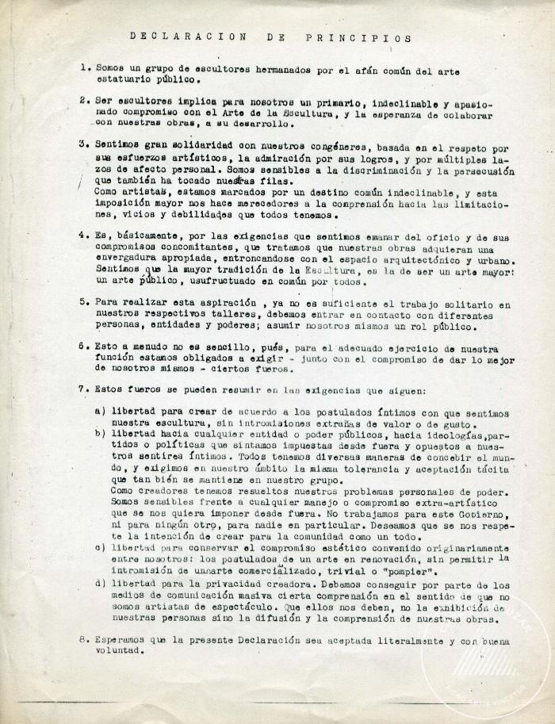
Declaración de principios (2-10009)

Slide 2
Declaración de principios (2-10010)

Slide 3
Declaración de principios (2-10011)

